Slide 1

Peranan Teknologi Grafika

Slide 2

Mengingat …
Suatu file gambar *.jpg dengan:
Width 4096
Height 3071
Color Mode RGB
Dept Colour 32bit
Berapa ukuran dari file gambar tersebut … !!!

Slide 3
Mengingat …
Width 4096 Height 3071 Dept Colour 32bit
Size = ( 4096 x 3071 ) x 32 bit
= 402.522.112 bit
= 50.315.264 byte
= 49.136 kbyte
= 47,98 mbyte

Slide 4
Mengingat …
Width 4096 Height 3071
Color mode RGB dengan Dept Colour 32bit
Size = 4096 x 3071 x 32 bit
= 402.522.112 bit / 8
= 50.315.264 Byte / 1024
= 49.136 Kbyte / 1024
= 47,98 MByte

Slide 5
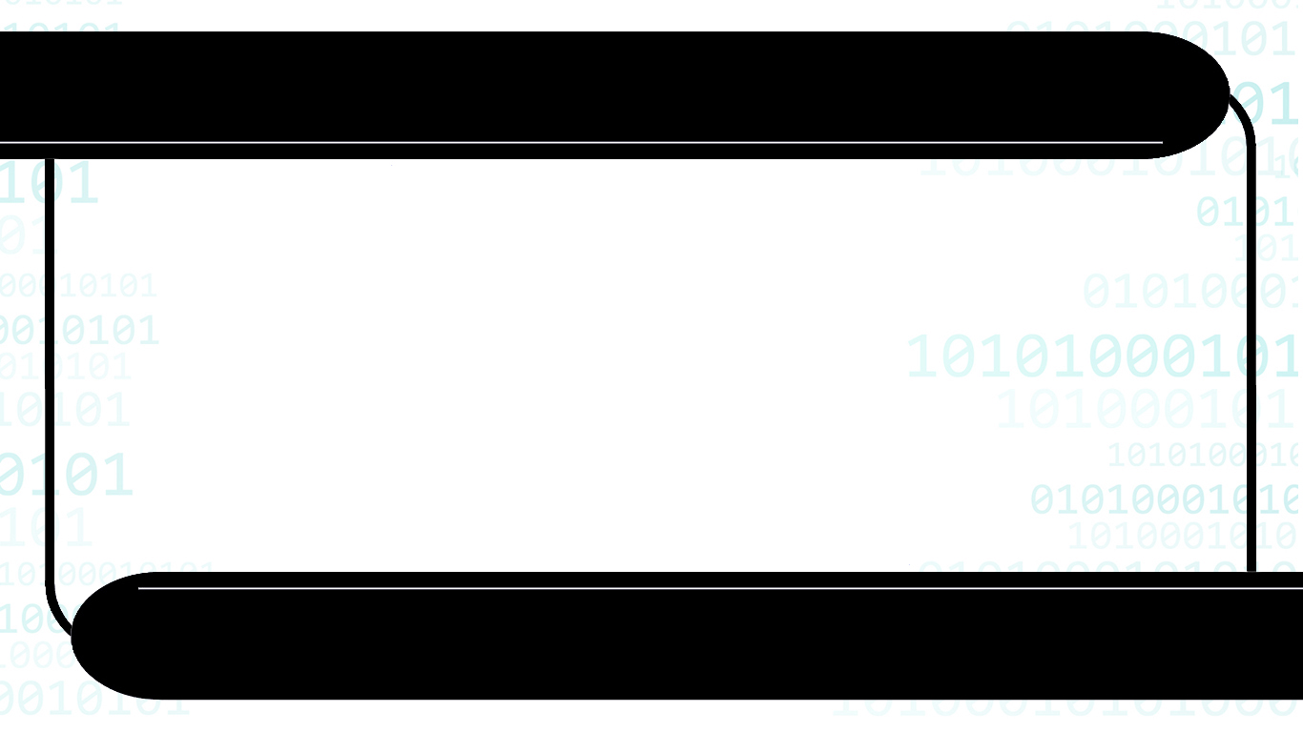
Materi
1. Desain 6. Game
2. Grafik Presentasi 7. Pendidikan
3. Computer Art 8. Visualisasi
4. Film 9. Pengolahan Citra
5. Video Music 10. Graphical User Interface
Materi

Slide 6
Daftar Pustaka
Irfan Maliki, "Grafika Komputer", Yogyakarta Andi Offset, 2010.
Chua Hock-Chuan, "3D Graphics with OpenGL", Basic Theory, 2012.
John Vince, “Mathematics for Computer Graphics”, Springer, 2014.
Vincent Suhartono, "Pengantar Computer Graphics Algoritma Dasar", CV. Mulia Jaya, Yogyakarta, 2016.
Achmad Udin Zailani, Hiram Sulistio Sibarani, Agung Perdananto, "KOMPUTER GRAFIK", Unpam Press, 2021.
Daftar Pustaka

Slide 7
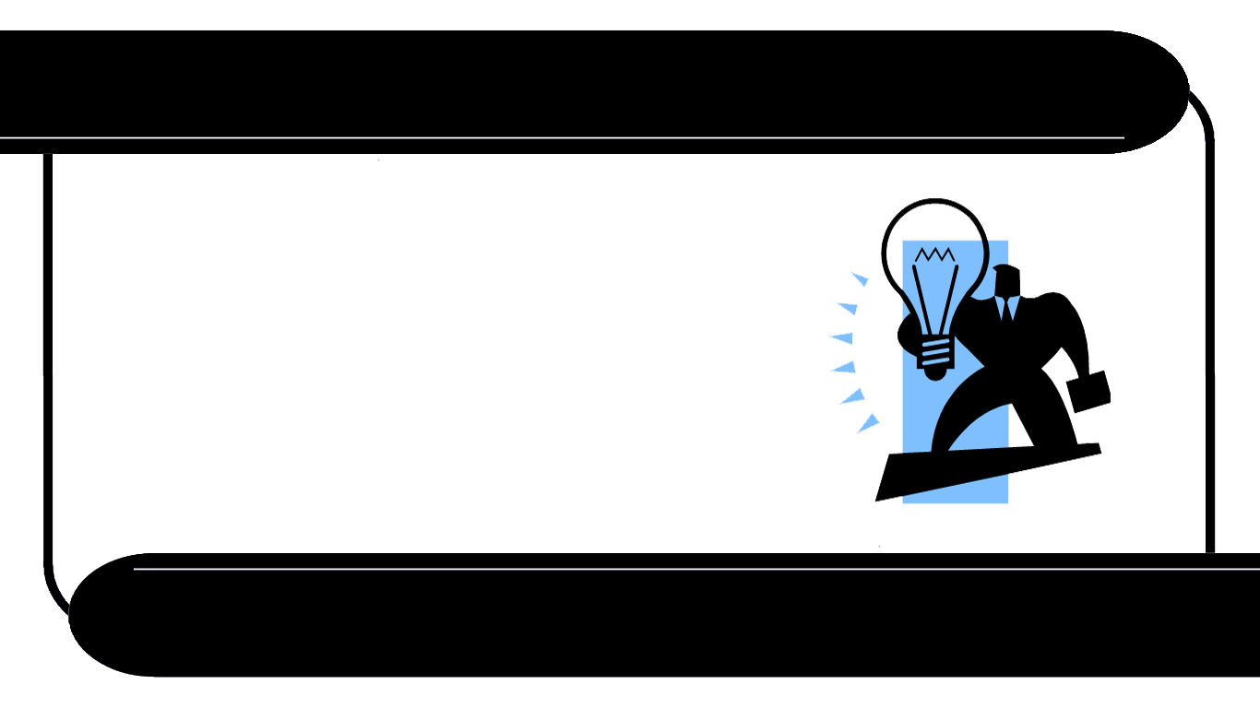
Grafika komputer telah menunjukkan kemajuan yang pesat dalam pengembangan berbagai aplikasi yang digunakan untuk menghasilkan gambar.

Slide 8
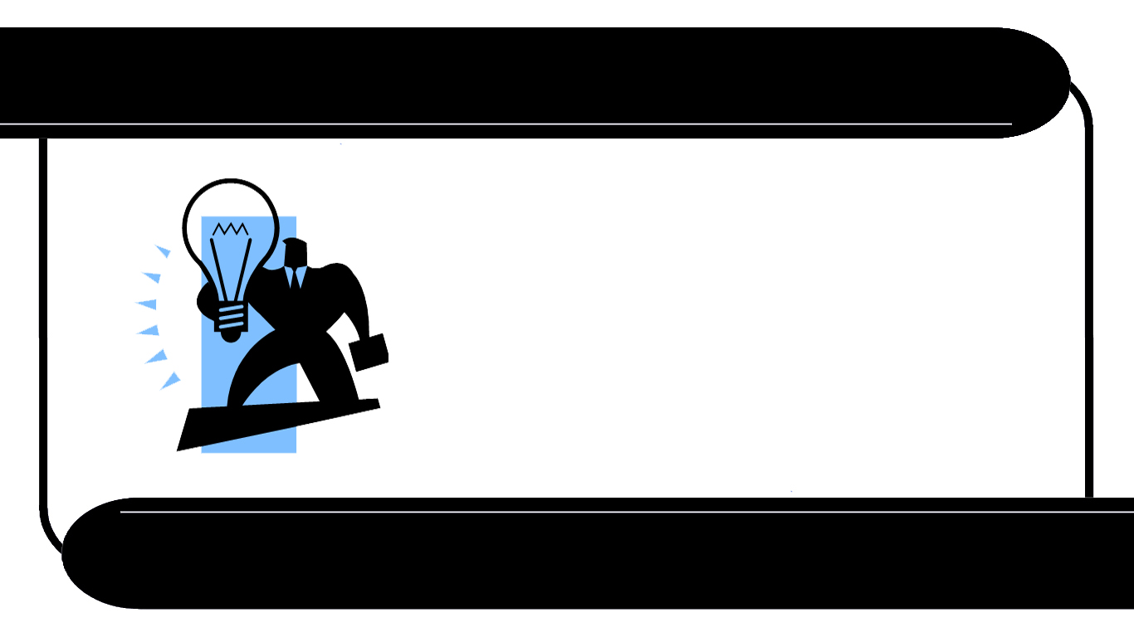
Perkembangan teknologi komputer memberikan kemudahan penggunaan komputer sebagai alat bantu aplikasi grafik komputer yang interaktif.

Slide 9
1. Desain
Dalam proses desain, grafika komputer digunakan pada sistem engineering dan arsitektur. Pada umumnya Computer Aided Design (CAD) digunakan untuk pembuatan desain mobil, desain bangunan, desain pesawat terbang, dan lain-lain.
Pada beberapa aplikasi desain, objek ditampilkan dalam bentuk wireframe, dimana diperlihatkan keseluruhan bentuk, dengan bentuk internal dari objek tersebut.

Slide 10

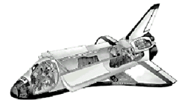

Penerapan Desain Pesawat Terbang dan Mobil

Slide 11
2. Grafik Presentasi
Bidang lain yang berhubungan dengan grafika komputer adalah grafik presentasi yang dapat berupa cetakan, slide, dan transparansi.
Grafik presentasi biasanya digunakan untuk melengkapi laporan keuangan, sains, data ekonomi, dan lain-lain.
Bentuk grafik presentasi tersebut adalah chart, bar chart, pie chart, dan lain-lain.

Slide 12
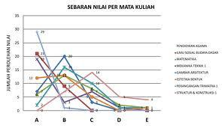
Grafik Persentasi

Slide 13
3. Computer Art
Metode grafika komputer digunakan dalam aplikasi commercial art dan fine art.
Pengguna biasanya menggunakan bermacam-macam perangkat lunak grafik, dan kadang dilengkapi dengan perangkat keras khusus.
Contoh perangkat lunak yang digunakan yaitu Corel Draw, Adobe Photoshop, Adobe Ilustrator.

Slide 14
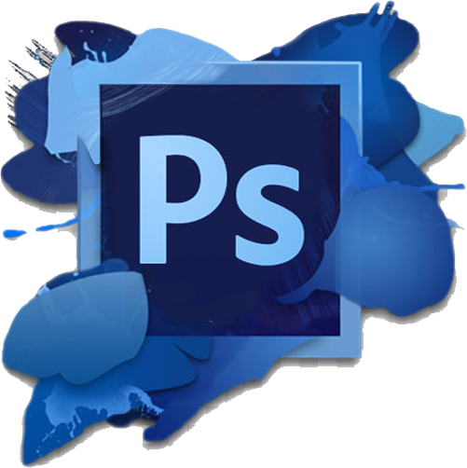
Perangkat Lunak

Slide 15

Hasil

Slide 16
4. Film
Pada pembuatan film layar lebar, komputer banyak digunakan untuk menunjang proses pemodelan, visualisasi, dan editing.
Misalnya dalam proses special effect, film animasi. “Toy Story” (1995), merupakan film pertama yang di produksi oleh The Walt Disney Company secara penuh menggunakan teknologi komputer dan ilmu Grafik komputer.

Slide 17

Film Animasi

Slide 18

Sejak saat itu, mulailah studio animasi digital lain untuk membuat film serupa. diantaranya Blue Sky Studios (Fox), DNA Productions (Paramount Pictures and Warner Bros.), Onation Studios (Paramount Pictures), Sony Pictures Animation (Columbia Pictures) dan DreamWorks.
Cara pembuatan film-film ini adalah sebuah aplikasi komputer grafis yang disebut Computer Generated Imagery (CGI). Beberapa perangkat lunak CGI populer antara lain Art of Illusion, Maya, Blender.

Slide 19
5. Video Music
Produksi video musik tidak terlepas dari grafika komputer, diantaranya pembuatan promosi, cover atau kemasan video, serta animasi yang mengiringi setiap lagu.
Proses editing video dan audio dilakukan dengan menggunakan komputer.

Slide 20
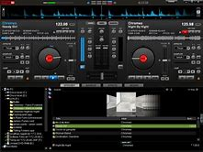
Editing Audio / Video

Slide 21
6. Game
Berbagai game dapat dijalankan pada komputer PC, video player dengan monitor TV, dan ada yang menggunakan perangkat keras khusus.
Alat input interaktif seperti mouse dan joystick diperlukan untuk aplikasi game.

Slide 22
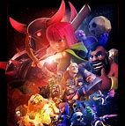
Game

Slide 23
7. Pendidikan
Komputer sebagai alat bantu pendidikan (Computer Assisted Instruction) sudah cukup dikenal.
Komputer juga digunakan pada aplikasi-aplikasi bukan pengajaran untuk menunjang sistem pendidikan, seperti mengolah data, mencatat kehadiran, dan sebagainya.

Slide 24
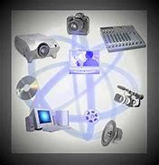
Aplikasi Bidang pengajaran

Slide 25
Aplikasi bidang pengajaran dengan komputer sebagai alat bantunya, diantaranya :
Drill and Practice, menggantikan pengajar untuk memberikan latihan kepada siswa.
Tutorial, sistem komputer digunakan untuk menyampaikan materi ajaran.
Simulasi, digunakan untuk mengkaji permasalahan yang rumit pada bidang biologi, transportasi, ekonomi, dan lain-lain.

Slide 26
8. Visualisasi
Ilmuwan, ahli kedokteran, analis bisnis sering menggunakan banyak informasi suatu masalah dalam mempelajari perilaku proses tertentu.
Informasi tersebut berisi ribuan data untuk memberikan gambaran hasil suatu evaluasi. Data tersebut diproses sehingga mendapatkan hasil dalam bentuk visual.

Slide 27
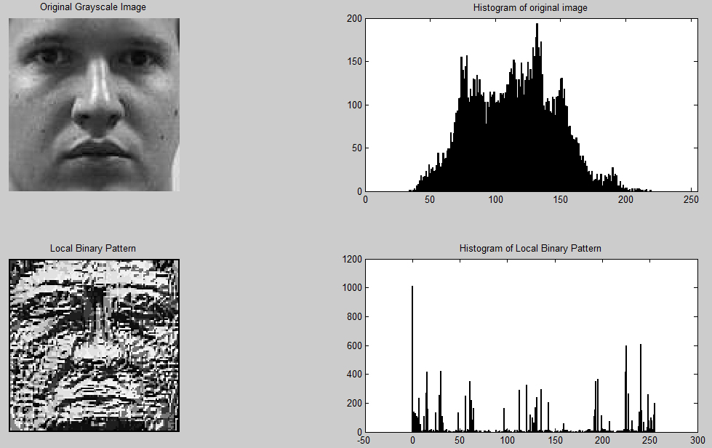
Hasil Visualisasi

Slide 28
9. Pengolahan Citra
Pengolahan Citra merupakan teknik untuk memodifikasi suatu gambar, seperti foto dan rangkaian gambar film.
Dua macam prinsip pengolahan citra adalah :
1. Meningkatkan kualitas gambar.
2. Memberikan persepsi dari informasi visual.

Slide 29
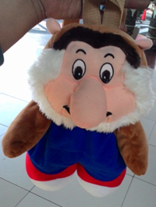
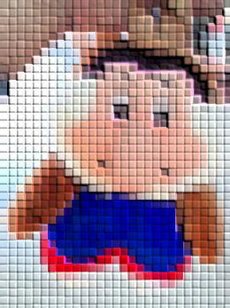
Pegolahan citra pada gambar

Slide 30
10. Graphical User Interface (GUI)
Graphical interface banyak digunakan dalam setiap aplikasi. Komponen utamanya adalah window manager, dimana pengguna dapat mengatur tampilan dari window.
Interface juga menampilkan menu dan icon untuk mempercepat pemilihan yang dilakukan oleh pengguna.

Slide 31
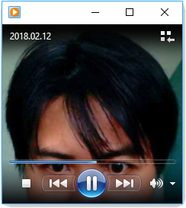
File *.mp3
Gambar anda pada tampilan
Lagu …
Tampilan GUI

Slide 32

Penutup
Penutup

Slide 33

Terima Kasih
Terima Kasih

